Slide 1
Food Service 101 (Volver a lo básico)) Entrenamiento NMAAA #3
Constance Rudnicki MS, RDN, LD Dietista/nutricionista registrado Agencia sobre el Envejecimiento que no pertenece al área metropolitana

Slide 2
Objectives:
Entender
El alumno entenderá el control de porciones y por qué es importante
Entender
El alumno entenderá los utensilios de control de porciones y cuáles usar
Saber
El alumno sabrá cómo hacer una conversión de receta
Saber
El alumno sabrá qué es la ergonomía
Saber
El alumno sabrá la postura adecuada de pie, conducción y sentado.

Slide 3
Parte 1: Control de porciones

Slide 4
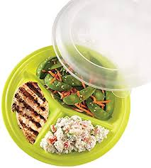
¿Qué es el control de porciones??
El control de porciones significa obtener el número correcto de porciones de una receta y servir la cantidad correcta El tamaño de las porciones es una parte importante de la función de producción
Algunos tamaños de porciones están incluidos en el producto: Pechugas Pescado Fruta fresca PC de frutas enlatadas (aperitivos Dole Fruit) Artículos envasados (palitos de queso, gelatina, etc.)

Slide 5
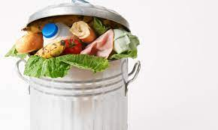
¿Por qué es importante el control de porciones?
Control de costes Minimice el desperdicio Guiar el pedido de alimentos y la preparación de alimentos Factor que contribuye a dar un rendimiento y un tamaño de porción consistentes Los clientes saben exactamente cuánta comida van a recibir Consistencia

Slide 6
Problemas de control de porciones
Personas mayores que se están recuperando, tienen cierta condición médica o simplemente necesitan vigilar su ingesta de alimentos
Demasiada o muy poca comida puede resultar en pérdida de peso no plantada o aumento de peso
Las personas mayores se confundirán sobre qué es una porción correcta
Las personas mayores compararán lo que recibieron con lo que otros reciben y notarán que es diferente.

Slide 7
Problemas de control de porciones no
Servir muy poco puede resultar en restos de comida y desperdicio de alimentos
Servir demasiado puede resultar en quedarse sin comida
Servir demasiado puede resultar en costos de alimentos más altos de lo necesario

Slide 8
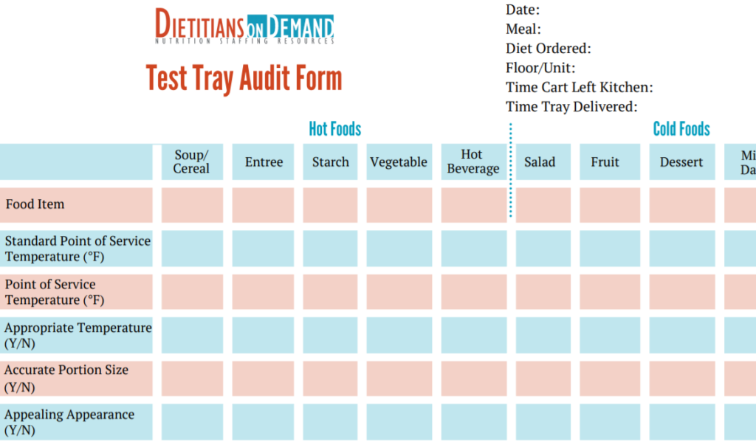
Garantizar la precisión de la bandeja y el control de las porciones
Sepa qué cucharadas usar para cada alimento

Slide 9
Example of Portion Control Cheat Sheet

Slide 11
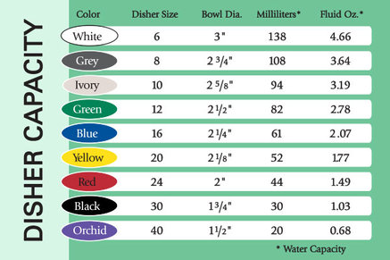
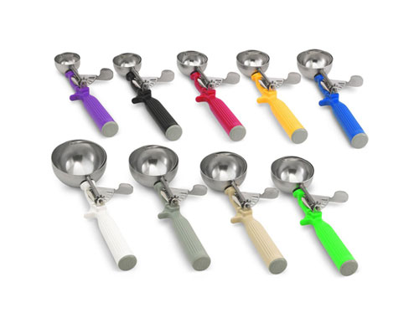

Slide 12
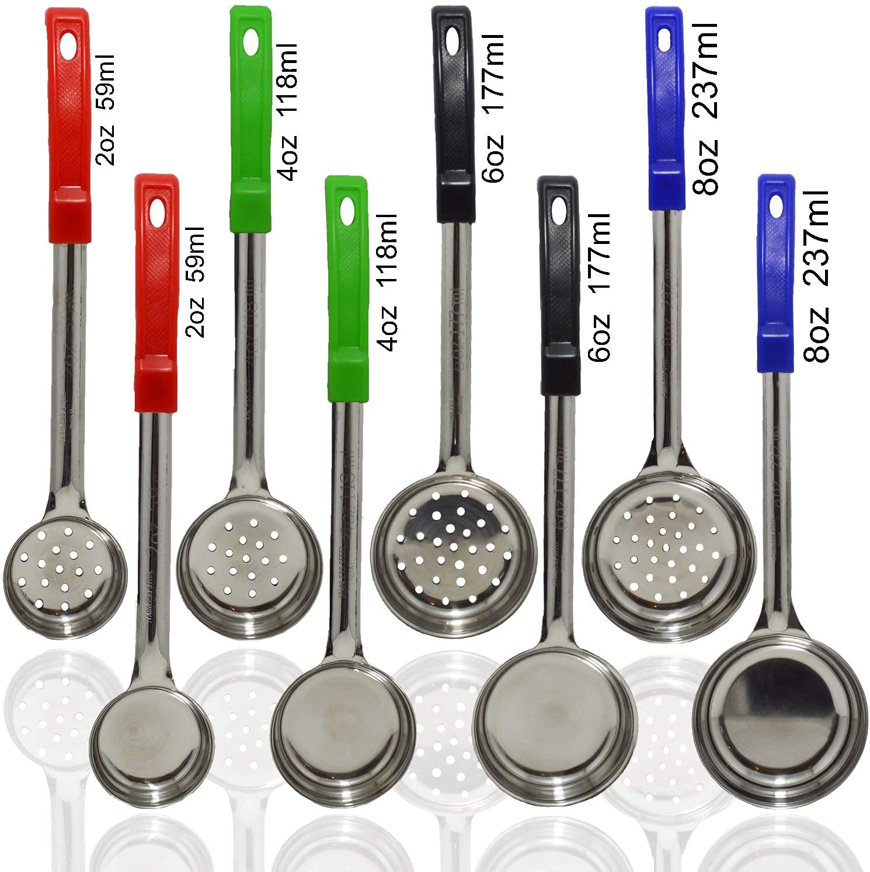

Slide 13
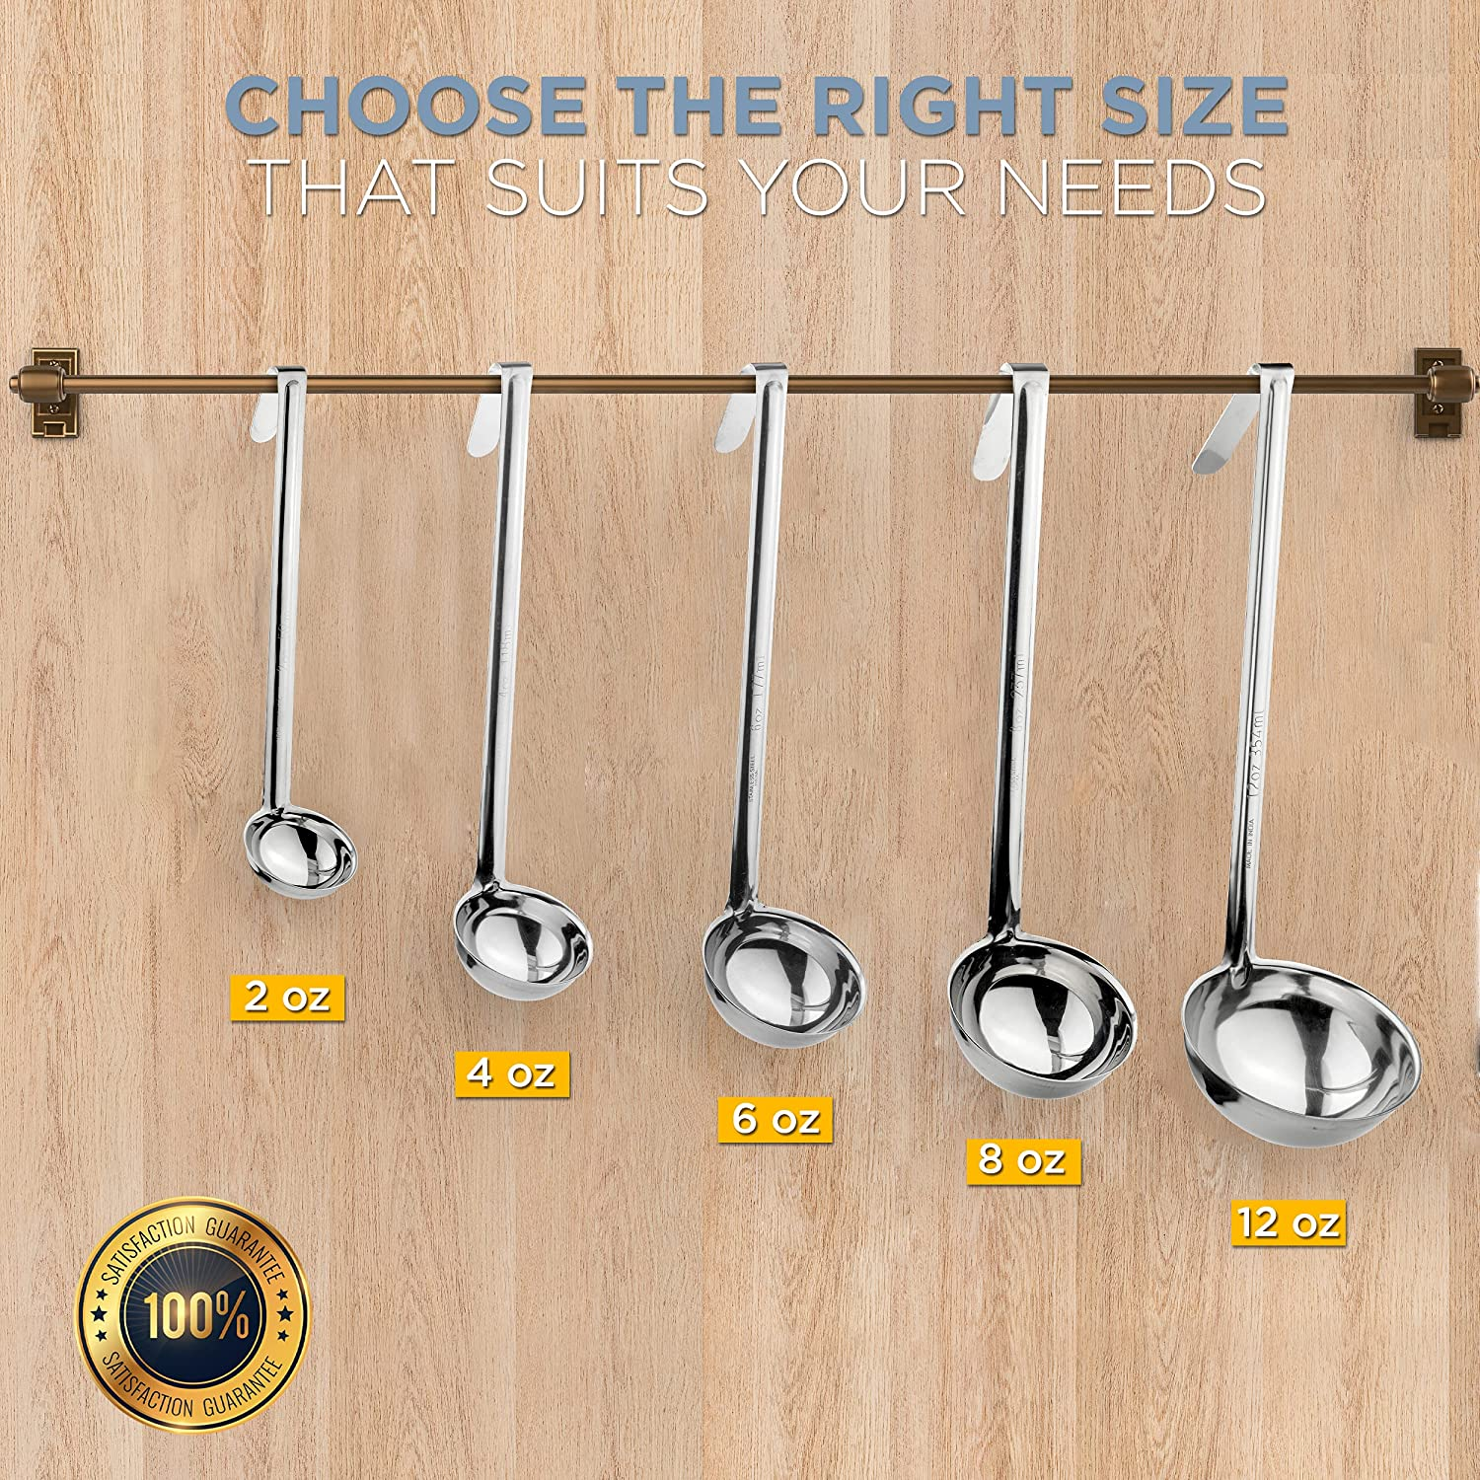

Slide 14
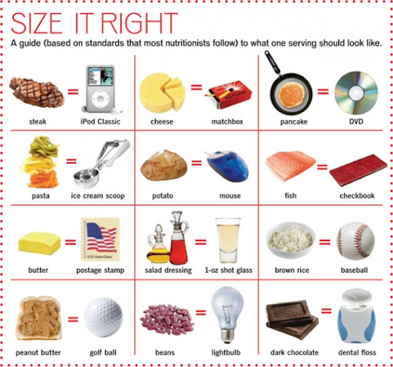

Slide 15
Métodos de control de porciones
Método de corte para dividir los alimentos en trozos uniformes antes de colocarlos en la línea de servicio. Pan de carne, pasteles, brownies Método de medición de porciones de alimentos en la línea de servicio que implica el uso de cucharadas, platos, cucharones, sabores.
Método de conteo utilizado para pollo, hamburguesas, pescado, frutas frescas, palitos de verduras, galletas saladas, panecillos, galletas y galletas

Slide 16
Sugerencias de control de porciones
Asegúrese de que el personal tenga el tamaño de las porciones planificadas para cada elemento del menú Use el tipo correcto y la herramienta de control de porciones de tamaño correcto para cada alimento

Slide 17
Ejemplo de menú con tamaño de porción y utensilio para servir

Slide 18
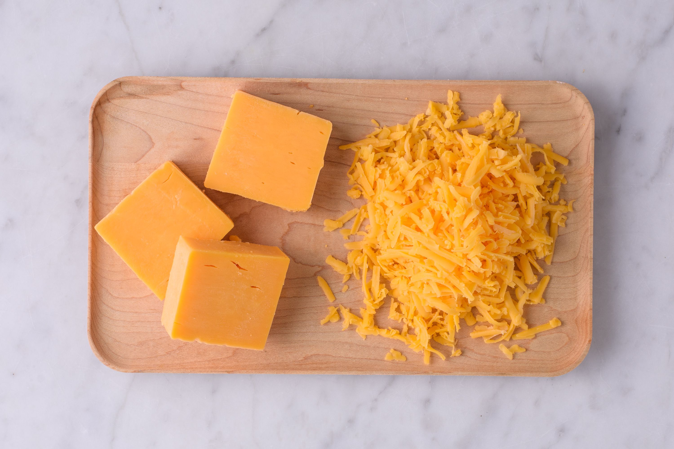
¿Cuál es el tamaño de la porción de este artículo?
Calorías: 120 Grasa: 10g Sodio: 190 mg Hidratos de carbono: 0g Fibra 0g Azúcar: 1g Proteína: 7g

Slide 19
Tenga en cuenta el tamaño de la porción

Slide 20
Be Aware of serving size con’t

Slide 21
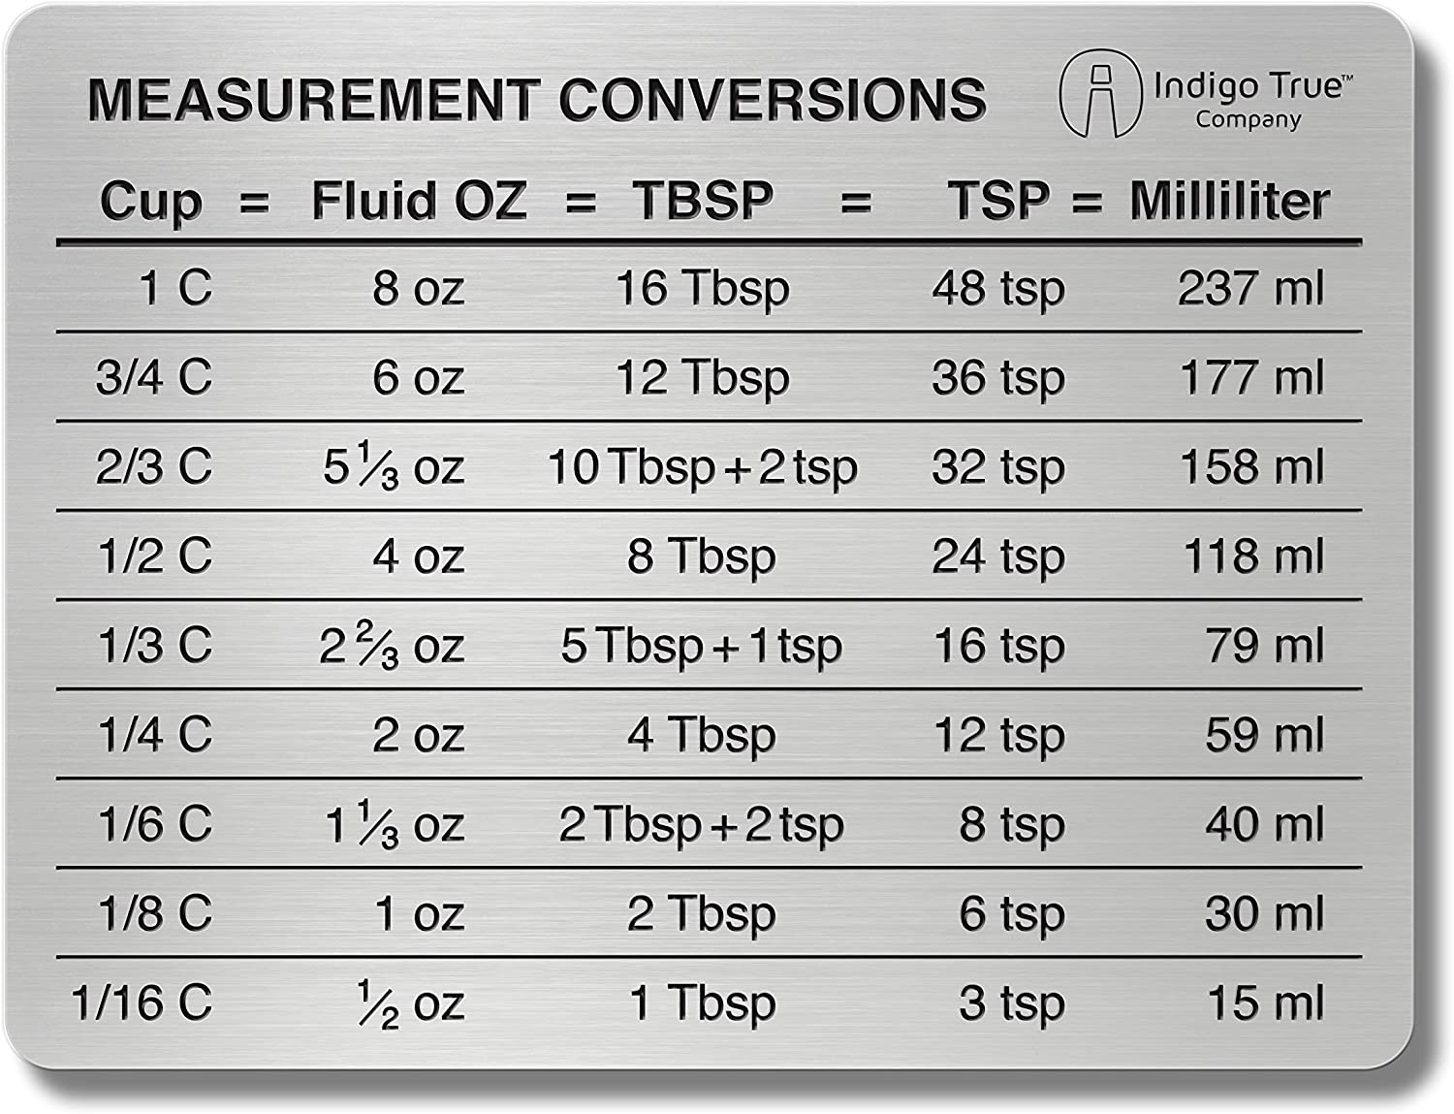

Slide 22
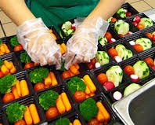
Seguridad alimentaria mientras se sirve
Siempre lávese las manos antes de servir la comida Evite tocarse el cabello o la cara durante el servicio Si lo hace, lávese las manos inmediatamente

Slide 23
Lavado de manos
1. Mójese las manos con agua corriente limpia (tibia o fría), gire el grifo, aplique jabón 2. Enjabona tu mano frotándolas con el jabón, asegúrate de enjabonar el dorso de tus manos entre tus dedos y debajo de tus uñas 3. Frote sus manos durante al menos 20 segundos 4. Enjuáguese bien las manos con agua corriente limpia 5. Sécate las manos con una toalla limpia o sécalas al aire

Slide 24
Referencias
Payne-Palacio J, Theis M. Gestión de servicios de alimentos: principios y prácticas. Boston: Prentice Hall. 2014 CDC. Centro para el Control y la Prevención de Enfermedades. https://www.cdc.gov/handwashing/videos.html. Publicado el 23 de junio de 2021. Último acceso: 29 de diciembre de 2021.

Slide 25
Parte 2: Conversión de recetas

Slide 26
Receta estandarizada:
Una receta o fórmula que se puede duplicar fácilmente por número de personas y aún así lograr el mismo resultado

Slide 27
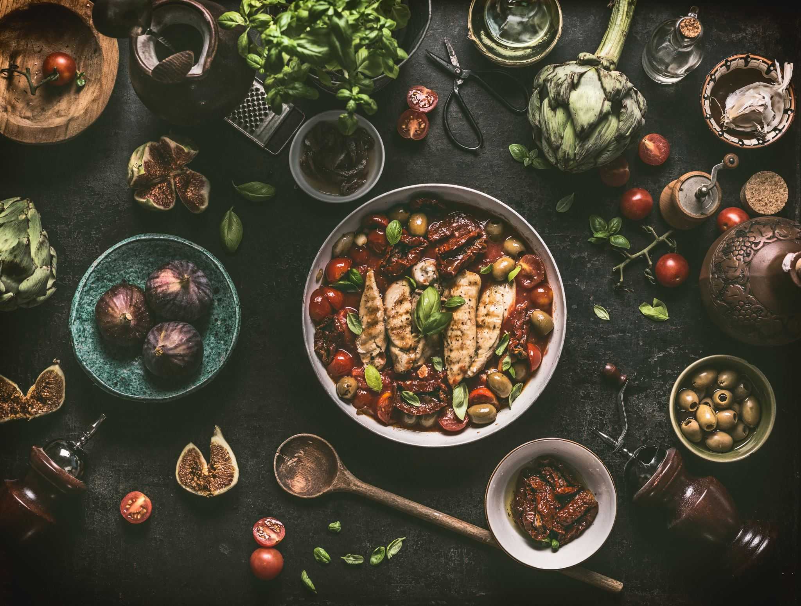
Recetas estándar y consistencia
Beneficia al huésped Beneficia al centro de mayores

Slide 28
Las recetas estándar indican:
Ingredientes necesarios
Equipos grandes
Procedimientos de preparación previa, preparación, cocción, retención y porcionado
Rendimiento (número de porciones y tamaño de la porción)

Slide 29
Para ampliar una receta de pequeña cantidad:
La receta original debe crearse exactamente
Evalúe la receta para ver si es aceptable
El rendimiento de las recetas debe ser el doble o debe ampliarse a la cantidad adecuada para el tamaño de la sartén que se va a utilizar.
Preparar la receta de nuevo, observar el producto y hacer ajustes
Si los resultados son satisfactorios, el rendimiento de la receta se duplicará una vez más para una mayor evaluación y revisión.
Si el producto sigue siendo satisfactorio, la receta se puede aumentar en incrementos de 25 porciones o sartenes completas) hasta que se preparen aproximadamente 100 porciones.

Slide 30
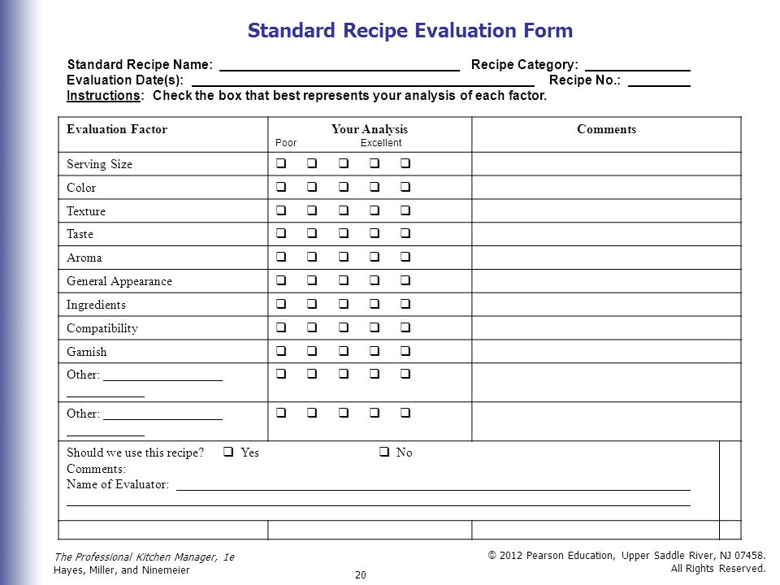

Slide 31
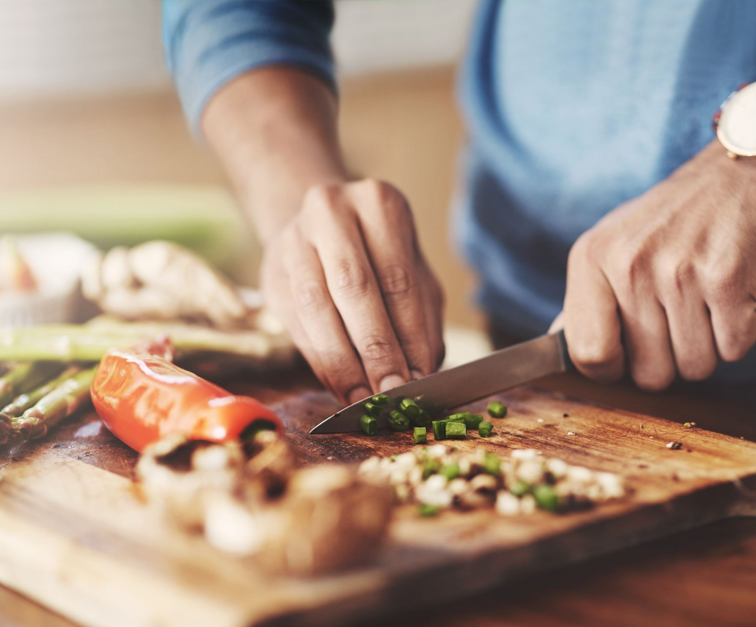
Conversiones de recetas
Rendimiento: La cantidad total que produce una receta

Slide 32
Conversiones de recetas
Tamaño de la porción: La cantidad exacta de comida que se le da a un invitado

Slide 33
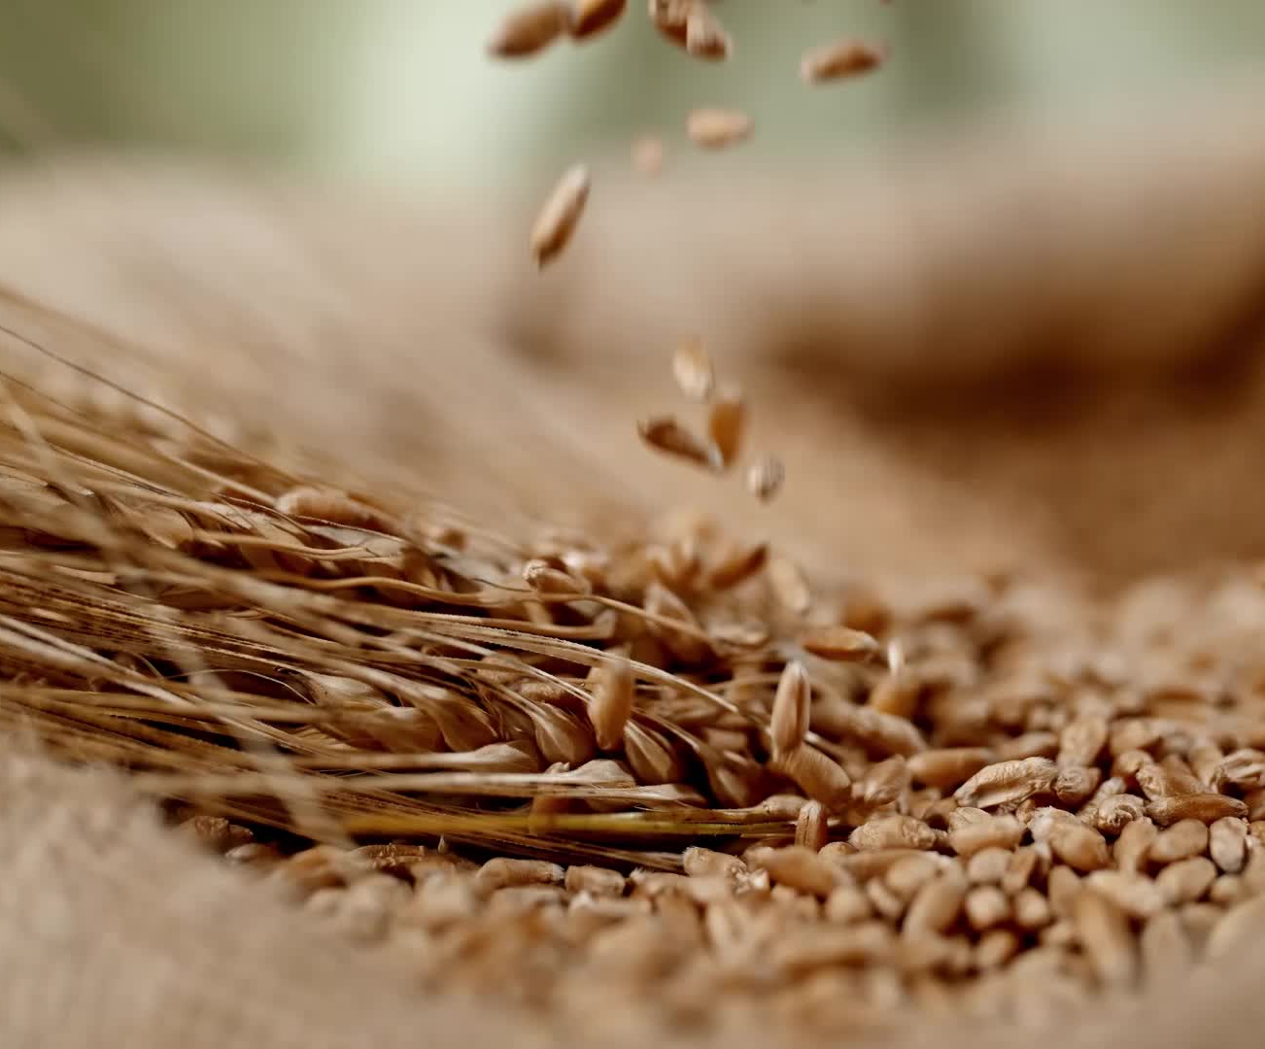
Factor de conversión:
“Cambiando el rendimiento » El número por el que multiplicamos los ingredientes para obtener un nuevo rendimiento

Slide 34
Paso #1
Determinar el rendimiento original Determinar el rendimiento deseado
RENDIMIENTO DESEADO = Factor de conversión RENDIMIENTO ORIGINAL (Factor de escala)
Ejemplo: Chile blanco Escalar de 6 a 20 porciones 20(Rendimiento deseado)/ 6 (rendimiento de la receta actual) =

Slide 35
Paso #2
Multiplica todos los ingredientes de la receta por factor de conversión EJEMPLO: 48 oz Pavo molido x 3.33 Factor de conversión = 159.84 oz Simple y redondo Turquía molida 159.84 oz / 16 oz por libra (lb) = 9.99 lbs o 10 lbs de uso en la receta

Slide 36
Conversión del tamaño de la porción
La receta original produce 70 porciones (1/4 taza cada una); El gerente del restaurante desea 70 porciones (3/4 taza cada una). Paso 1: Calcular el factor de ajuste:
Porciones deseadas (x) Tamaño de la porción Porciones originales (x) Tamaño de la porción = 70 (.75) 52.50 tazas 70 (.25) 17.50 tazas
=3
Paso 2: Multiplique la cantidad de ingredientes en la receta original por el factor de ajuste. Ejemplo: 1/2 libra (8 onzas) de harina se especifica en la receta original. 8 onzas x 3.0 24 onzas (importe original) (factor de ajuste) (nueva receta)

Slide 37
Cambiar el número de porciones y tamaños de porciones
La receta original produce 50 porciones (1/4 taza cada una); El chef desea 75 porciones (3/4 tazas cada una)
Paso 1: Calcular el factor de ajuste: Porciones deseadas (Tamaño de la porción) Porciones originales (tamaño de la porción) = 75(.75) 50(.25) = 56.25 tazas 12.50 tazas = 4.5

Slide 38
Cambiar el número de porciones y tamaños de porción Con't
Paso 2: Multiplique la cantidad de ingredientes en la receta original por el factor de ajuste. Ejemplo: 1/2 libra (8 onzas) de harina se especifica en la receta original. 8 onzas x 4.5 = 36 onzas (2lbs. 4oz nueva receta) Factor de ajuste de importe original

Slide 39
Calculate the Conversion factor

Slide 40
En revisión
1. Calcular el rendimiento original
2. Calcular el rendimiento deseado
3. "DO" (Original deseado))
4. Multiplicar ingredientes por factor de conversión

Slide 41
Referencias
Part 1 Recipe Conversion. Accessed December 21, 2021. Http://slideplayer.com/slide/6625152.

Slide 42
Revisión de la planificación del menú
RECORDATORIOS al planificar el menú: Tenga en cuenta los alimentos con alto contenido de sodio (sal): Queso Tocino Él Aliños Artículos enlatados (salsa para pasta, papas festoneadas, papas gratinadas, frijoles enlatados, carne de cerdo y frijoles, frijoles rancheros, etc.). Puré de patatas instantáneo Limitar estos elementos en el menú Agregue más granos integrales a los menús (arroz integral, pan / panecillos de trigo integral)

Slide 43
Part 3:

Slide 44
Ergonomía para el servicio de alimentos
A quién afecta la ergonomía: Personal de cocina Controladores Personal del Centro para Personas Mayores

Slide 45
Qué es la ergonomía?
Ergonomía "La disciplina científica que se ocupa de la comprensión de las interacciones entre los seres humanos y otros elementos de un sistema, y la profesión que aplica la teoría, los principios, los métodos y los datos para diseñar con el fin de optimizar el bienestar humano y el rendimiento general del sistema"

Slide 46
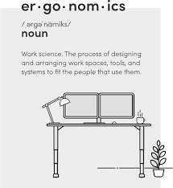

Slide 47
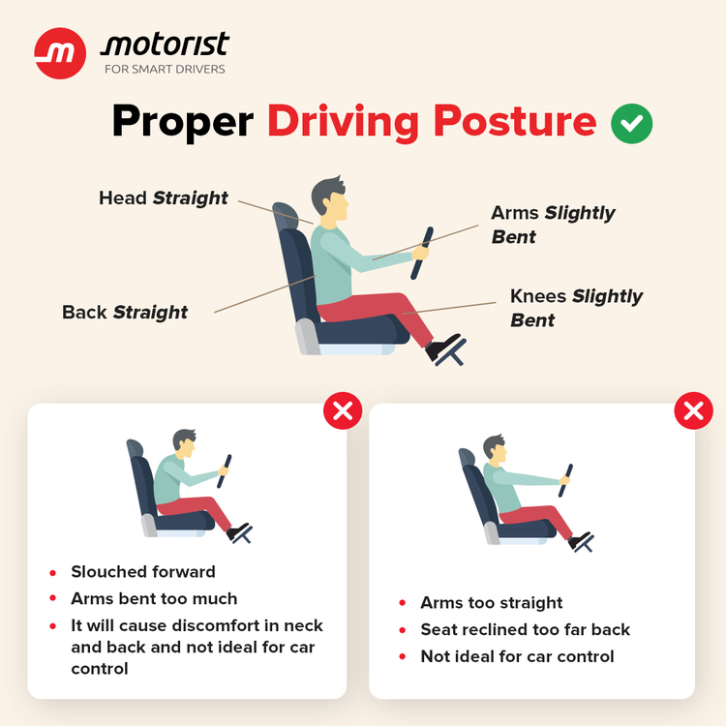

Slide 48
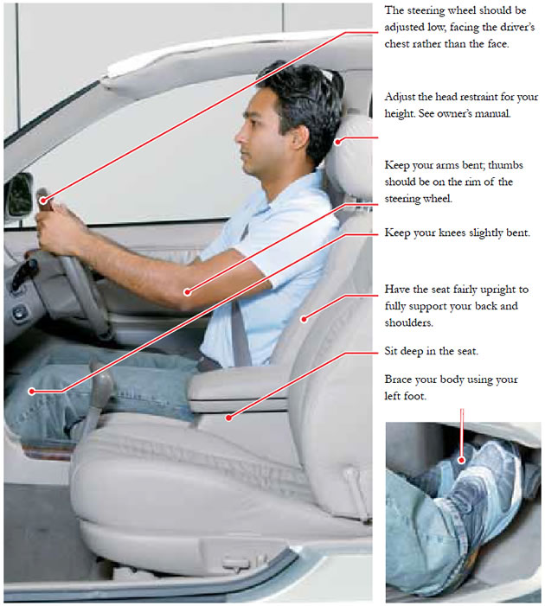

Slide 49
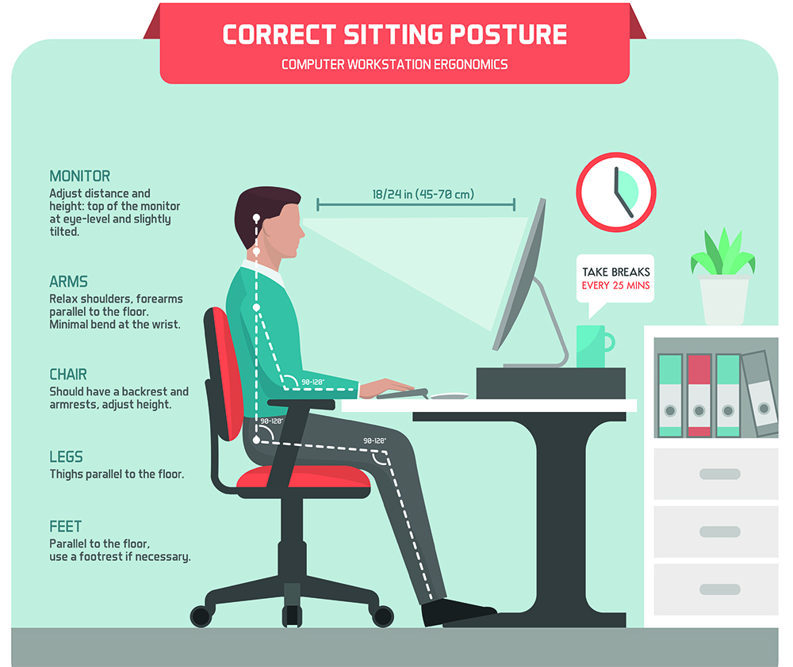

Slide 50
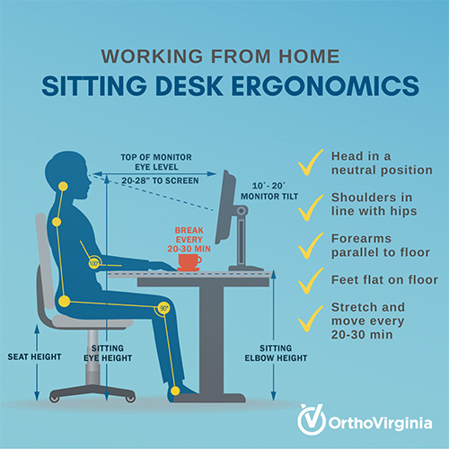

Slide 51
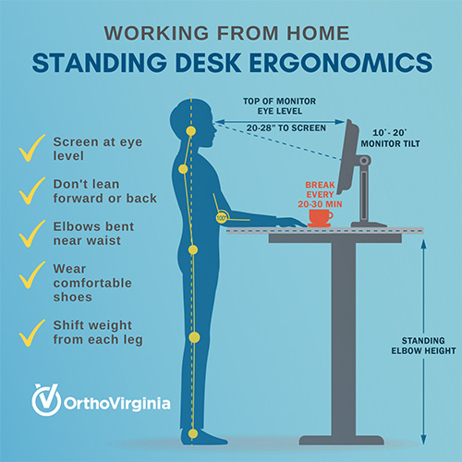

Slide 53
Menu
Sanitation
Documentation
Other ideas???

Slide 54
NATIONAL NUTRITION MONTH- MARCH 2022

Slide 55
Thank you ???

